Slide 1
统一建模语言及工具 车海燕 chehy@jlu.edu.cn

Slide 2
课程目标
教学目的：
获得面向对象建模技术方面的基本理论、基本知识和基本技能
培养学生运用技术工具和规范的开发过程完成面向对象系统的建模
培养学生的对象系统分析与设计能力
训练学生概括问题的能力
结合经济、环境、社会、法律等因素综合运用知识分析解决复杂软件工程问题的初步能力

Slide 3
学习目标
掌握UML
运用UML进行简单的面向对象分析
使用UML工具（IBM Rational Software Architect/Enterprise Architect ）

Slide 4
预备知识
掌握某种面向对象程序设计语言（例如Java、C++等） 。
初步掌握面向对象的一些基本思想。

Slide 5
课程设置
学时：24+16学时
开课时间:
六周理论课
(2-7周) 每周三（8-9，经信F10）、五（6-7，经信F5）
四周实践课
(8-11周) 每周四(9-11)（计算机楼A108）

Slide 6
考核方式
考试
课程结束后安排考试
平时成绩（课堂活动、出勤、作业和实践等）

Slide 7


学习资源
登陆超星学习通
课程名称：统一建模语言及工具
班级邀请码：84069521
2023车老师班级
完成签到、练习、作业等任务

Slide 8

答疑QQ群（290635631）
发布课程相关资料和信息
提供课程相关交流和答疑
群名片要求“学号-姓名”

Slide 9
Why？
需要理由吗？
我们从事软件行业
面向对象是最主流的软件开发思想
UML是最主流的建模语言
对于今天的软件开发者来说，UML是他们的面包和黄油
UML+面向对象
系统定义、分析、设计、实现
OOAD

Slide 10

Martin Fowler (born 1963) ：
国际著名的面向对象分析设计、UML、模式等方面的专家，敏捷开发方法的创始人之一，ThoughtWorks公司的首席科学家。
经典著作：《分析模式》、《UML精粹》和《重构》
“如果你正在使用其它的旧技术，我强烈建议您马上转用UML，因为它明显地将成为符号系统的统一标准。如果你正在考虑开始使用设计符号来工作，UML是一个好的选择，因为它已经统治业界了。”

Slide 11
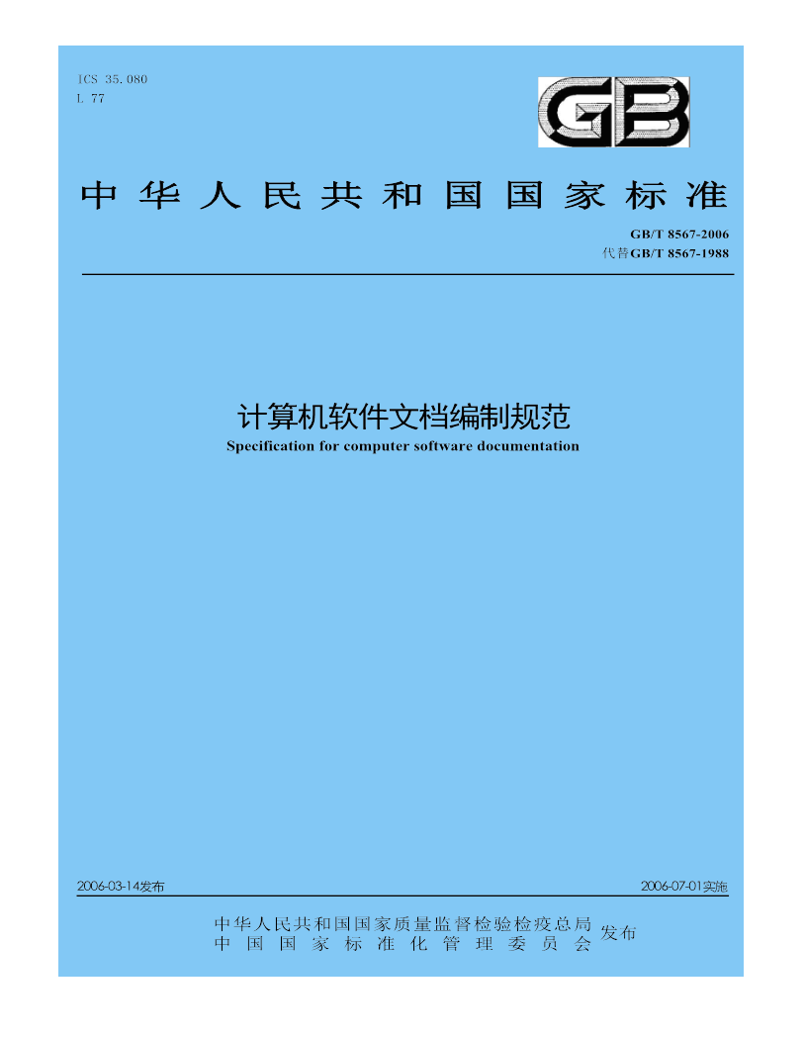
2006年我国制定的国家标准《计算机软件文档编制规范》（GB-T8567-2006 ）中指出：
在一个面向对象的软件系统建模中，一般地说，应产生下列文档：
总体说明文档；
用况图文档；类图文档；顺序图文档；
协作图文档；状态图文档；活动图文档；
构件图文档；部署图文档

Slide 12
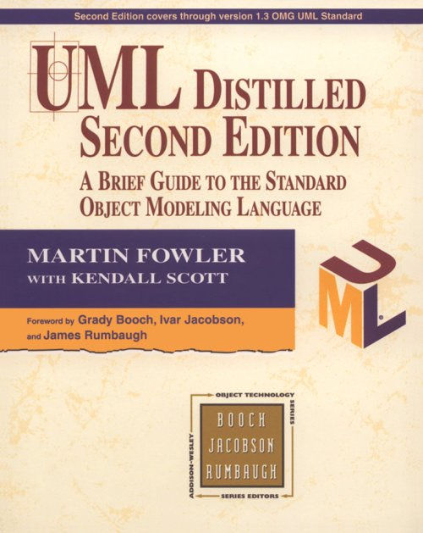

References-1
UML Distilled
Martin FowLer

Slide 13
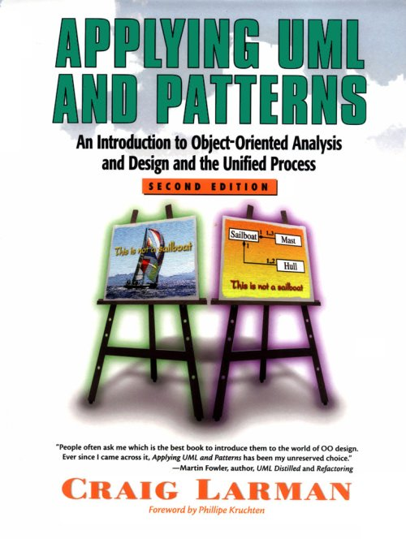

References2-1
“People often ask me which is the best book to introduce them to the world of OO design. Ever since I came across it, Applying UML and Patterns has been my unreserved choice.”
--Martin Fowler, author, UML Distilled and Refactoring
Craig Larman

Slide 14
References2-2
Applying UML and Patterns - An Introduction to Object-Oriented Analysis and Design
UML和模式应用——面向对象分析与设计导论
THE BEST Object Orientated Analysis and Design tutorial book (Amazon.com)
在 OOA/D、迭代式开发和 UML 方面是全球最畅销的书籍之一，已被翻译成多种语言并在业界和院校中被广泛使用

Slide 15

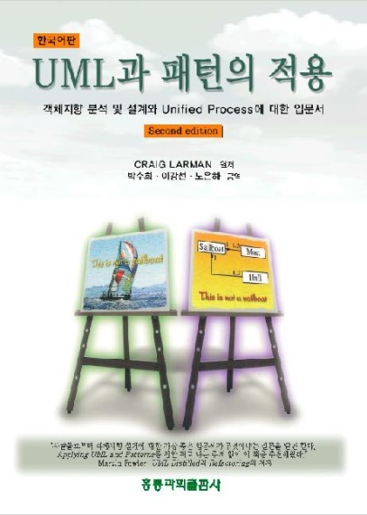
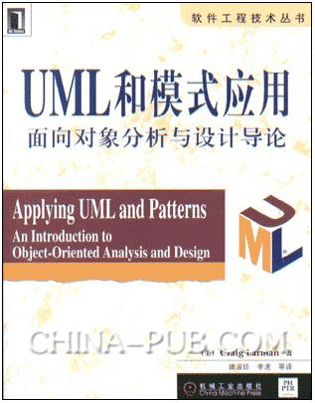
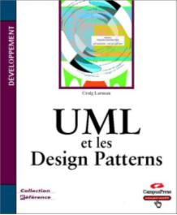
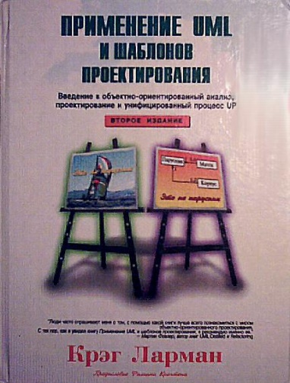
References2-3

Slide 16
References-3
The Unified Modeling Language User Guide（UML用户指南）
The Unified Modeling Language Reference Manual（UML参考手册）
Grady Booch
James Rumbaugh
Ivar Jacobson

Slide 17
References-4
Design Patterns: Elements of Reuseable Object-Oriented Software
GoF (Gang of Four): Erich Gamma, Richard Helm, Ralph Johnson, John Vlissides
长盛不衰的经典
23种设计模式
Agile Software Development - Principles, Patterns, and Practices
Robert C. Martin
2003年的Jolt图书震撼大奖，将面向对象与敏捷软件开发方法结合

Slide 18
References-5
Enterprise Java with UML
介绍各种UML软件模型，加深对面向对象分析与设计的理解
结合Java语言，灵活使用UML
通过一个案例（考勤卡系统），贯穿全书：
从用户需求到最终实现
从各种UML图表到完成最后Java代码

Slide 19
References-6
UML 2 and the Unified Process:
practical Object-oriented Analysis and Design, Second Edition
Jim Arlow IIa Neustadt
人民邮电出版社

Slide 20
References-7
Web Resources
https://www.uml.org/
http://martinfowler.com/
http://www.umlchina.com/
http://www.csdn.net

Slide 21
References-8
UML软件建模技术——基于IBM RSA工具（清华大学出版社）
UML2.0基础与RSA建模实例教程（人民邮电）
面向对象葵花宝典（李运华）（电子工业出版社）
火球——UML大战需求分析（第二版）（张传波 ）

